Slide 1
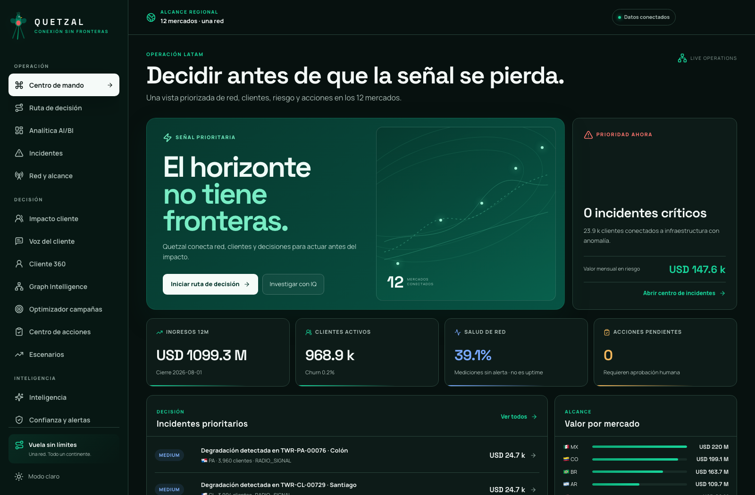
Q
QUETZAL
CONEXÃO SEM FRONTEIRAS
Alcance sem
fronteiras
Da rede ao cliente.
Do sinal à decisão.
Centro de comando operacional e inteligência governada para telecom em 12 mercados da América Latina.
Liberdade sempre · alcance máximo
Captura real · deployment publicado · dados sintéticos
QUETZAL · CONEXÃO SEM FRONTEIRAS
01

Slide 2
01 · PROBLEMA TELECOM
O sinal se perde entre silos
Rede, cliente, receita e decisão raramente chegam juntos ao mesmo operador.
PRIORIDADE
RETENÇÃO
FRICÇÕES OPERACIONAIS
Incidente → cliente
Score → ação
• Degradação começa na rede, mas emerge em tickets, NPS, cobrança e churn.
• NOC, atendimento, retenção e liderança operam com prioridades diferentes.
• Um score isolado não diz quem abordar, com qual oferta ou por quê.
• IA sem escopo, evidência e aprovação aumenta o risco operacional.
Receita e população expostas no mesmo contexto.
SLA, NPS, produto, alcance e consentimento.
CAMPANHA
INTELIGÊNCIA
Audiência → margem
Pergunta → prova
Capacidade, orçamento e impacto reconciliados.
SQL, fontes, memória e guardrails visíveis.
VALOR
Uma linha contínua entre incidente, ação humana e resultado econômico.
Da correlação à decisão explicável e executável.
QUETZAL · CONEXÃO SEM FRONTEIRAS
02

Slide 3
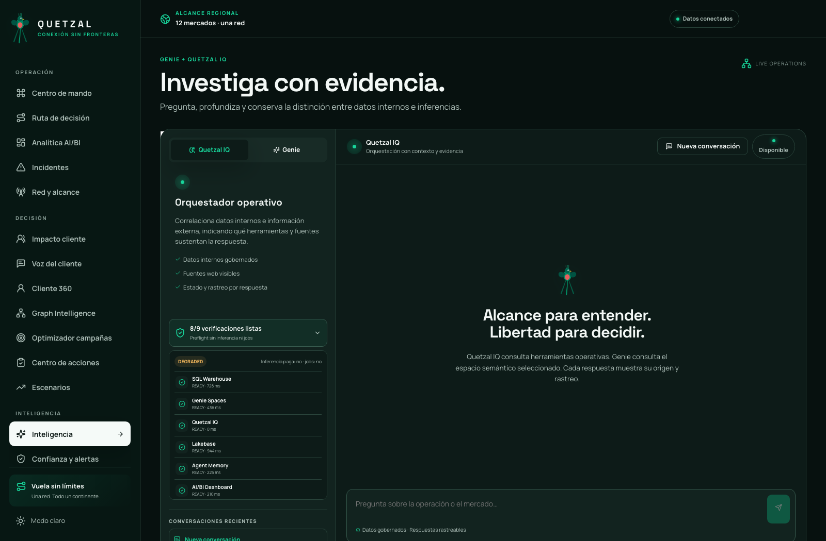
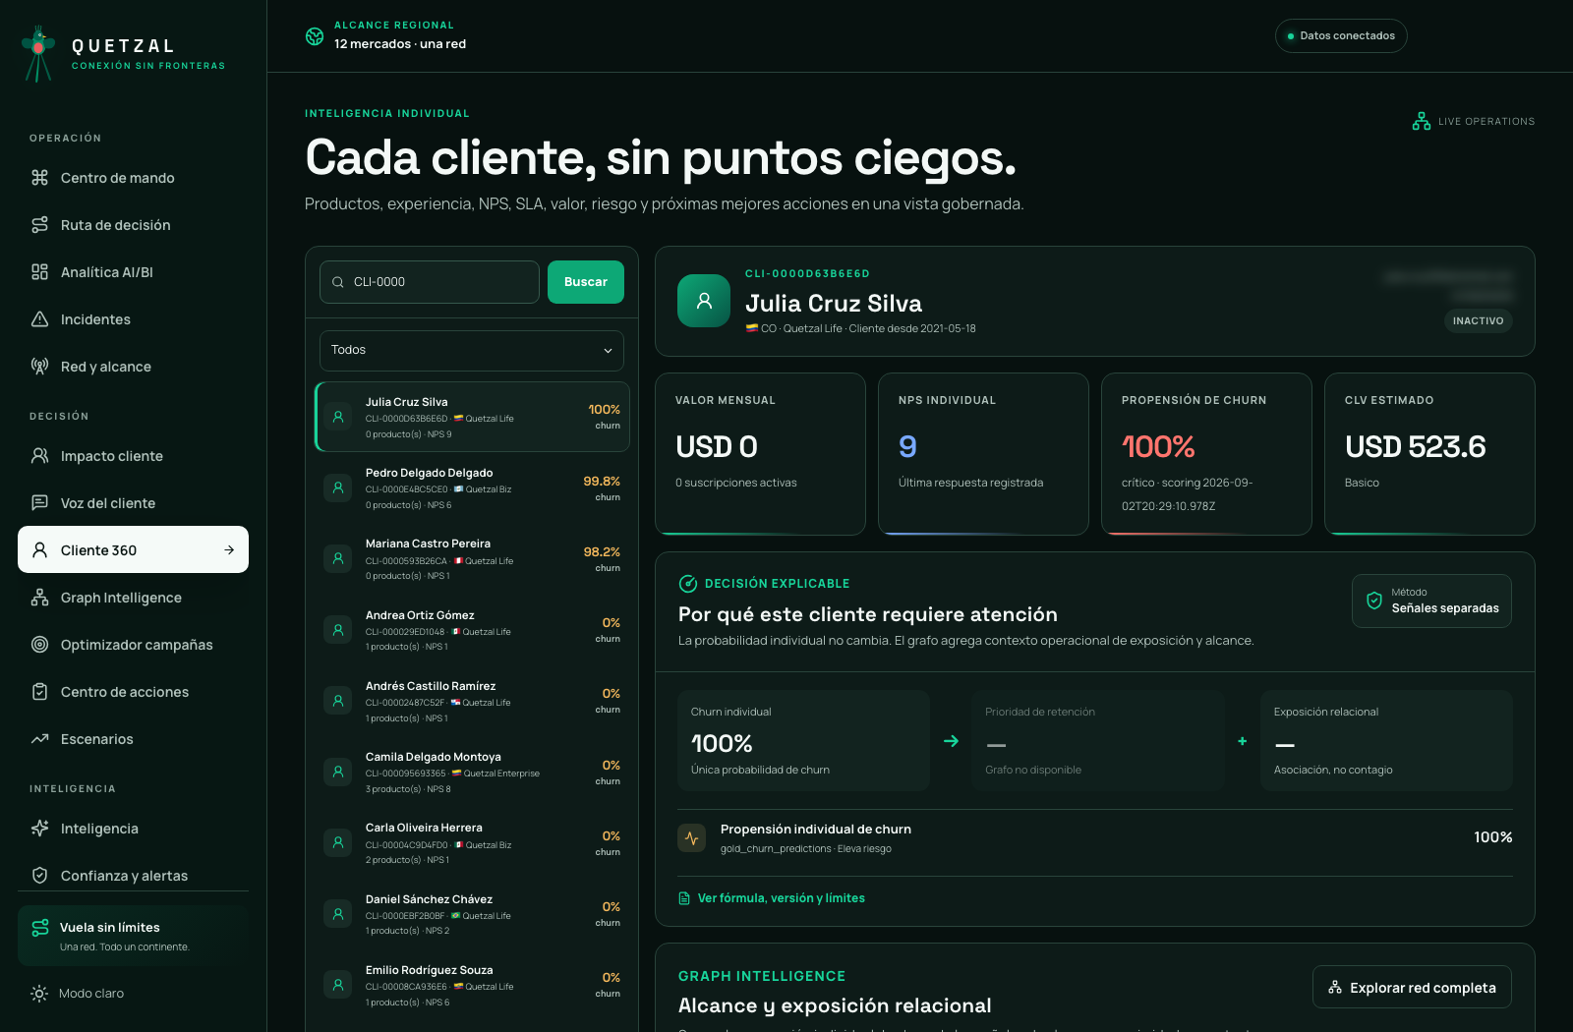
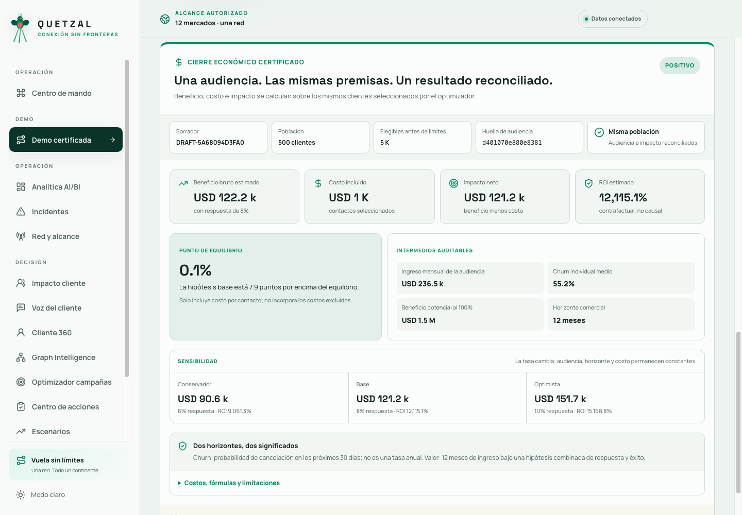
02 · JORNADA
Do preflight ao fechamento econômico
O roteiro demonstra decisão ponta a ponta sem disparar workloads caros ou campanhas.
01
02
03
04
05
Validar
Detectar
Explicar
Decidir
Reconciliar
Warehouse, Genie, IQ, Lakebase, AI/BI e grafo
Incidente, cliente e receita potencialmente expostos
Churn individual, alcance e exposição separados
Voz do Cliente, oferta, consentimento e aprovação
Custo, benefício, ROI, sensibilidade e limites
Preflight manual
Cliente 360
Fechamento econômico
Nenhuma campanha é enviada. Geração, Lakeflow, ML e grafo permanecem manuais.
QUETZAL · CONEXÃO SEM FRONTEIRAS
03

Slide 4
03 · ARQUITETURA
Uma plataforma, dois ritmos de dados
Plano analítico governado no Lakehouse; estado operacional e auditoria no Lakebase.
FONTES
LAKEHOUSE
INTELIGÊNCIA
APLICAÇÃO
ESTADO
OSS / BSS
Lakeflow
Genie
FastAPI
Lakebase
CRM e billing
Unity Catalog
AI/BI
React
Casos
NPS e tickets
MLflow
Unity AI Gateway
Databricks Apps
Campanhas
Telemetria e CDR
Gold + triplas
Graph + OntoBricks
Identidade gerenciada
Memória + auditoria
DAB = código + recursos + promoção reproduzível
QUETZAL · CONEXÃO SEM FRONTEIRAS
04

Slide 5
04 · EXPERIÊNCIA OPERACIONAL
Centro de mando: decidir antes que o sinal se perca
A home prioriza sinal, clientes, receita, rede e ações nos 12 mercados.
SINAL PRIORITÁRIO
Narrativa operacional conecta rede, risco e decisão.
IMPACTO
Incidentes críticos e valor mensal em risco na mesma leitura.
ALCANCE
KPIs por mercado sem confundir saúde de rede com SLA.
Centro de mando · tela real do App
QUETZAL · CONEXÃO SEM FRONTEIRAS
05

Slide 6
05 · CLIENTE 360
Cada cliente, sem pontos cegos
Produto, experiência, SLA, valor, churn e próxima ação em uma visão governada.
MODELO INDIVIDUAL
Churn ≠ grafo
A probabilidade ML continua sendo a única probabilidade de churn.
PRÓXIMA MELHOR AÇÃO
Oferta elegível
Consentimento, produto atual, NPS, SLA e valor orientam a ação.
CICLO FECHADO
Caso + aprovação
Decisão e execução preservam versões, responsável e auditoria.
Sinais separados. Decisão explicável.
Cliente 360 · identidades de cliente sintéticas
QUETZAL · CONEXÃO SEM FRONTEIRAS
06

Slide 7
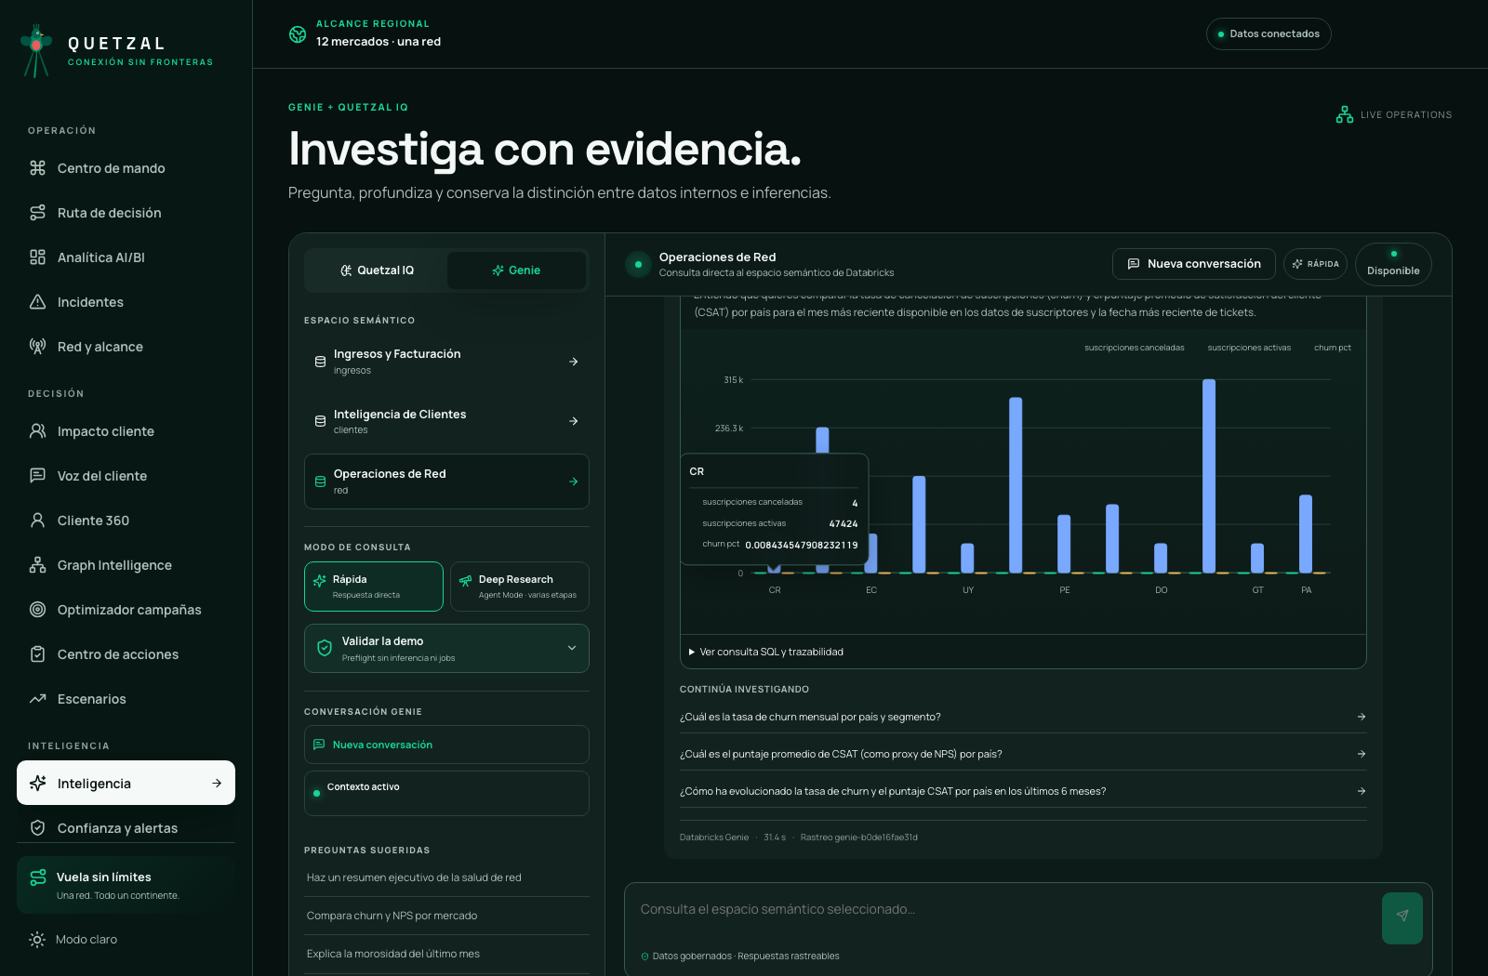
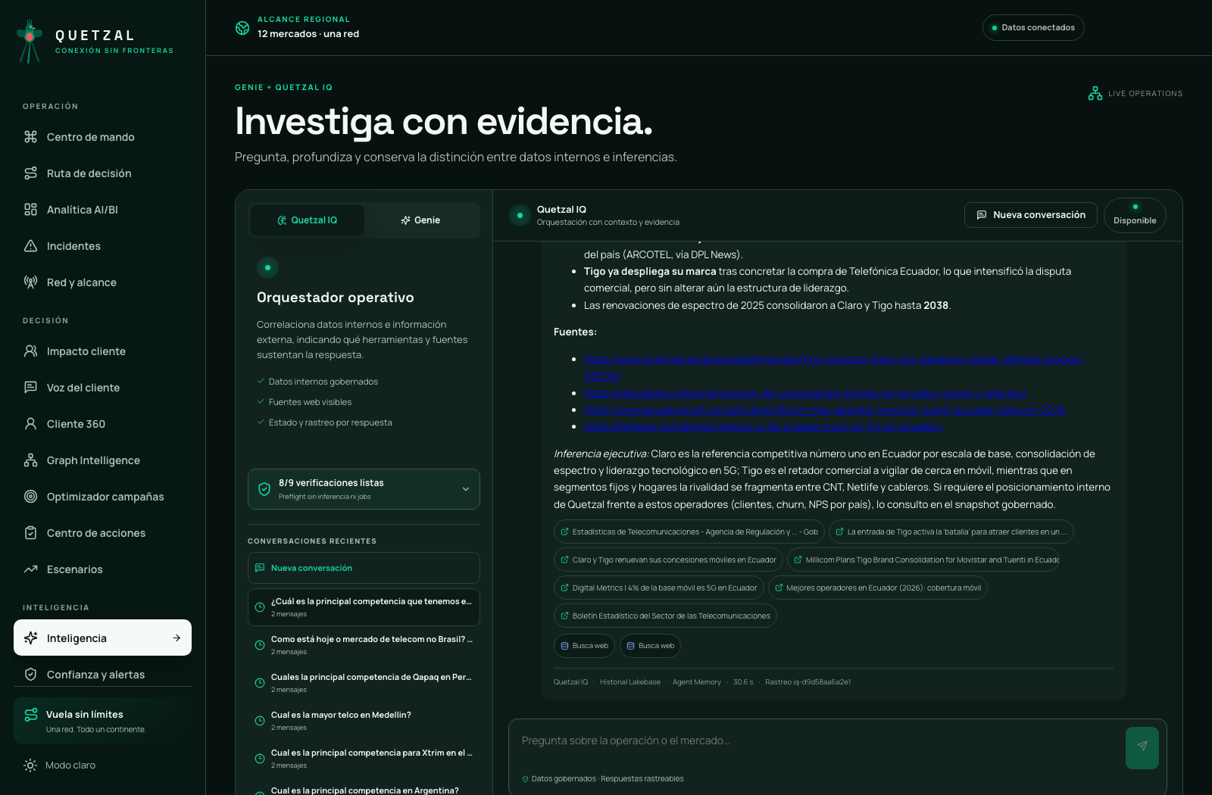
06 · INTELIGÊNCIA GOVERNADA
Duas formas de investigar com evidência
Genie responde sobre dados; Quetzal IQ combina ferramentas curadas, fontes e memória.
Genie · SQL, resultado e visualização
Quetzal IQ · pesquisa externa com fontes
GENIE
Pergunta → SQL visível → resultado → gráfico interativo
QUETZAL IQ
Ferramentas internas + Deep Research + fontes + continuidade
QUETZAL · CONEXÃO SEM FRONTEIRAS
07

Slide 8
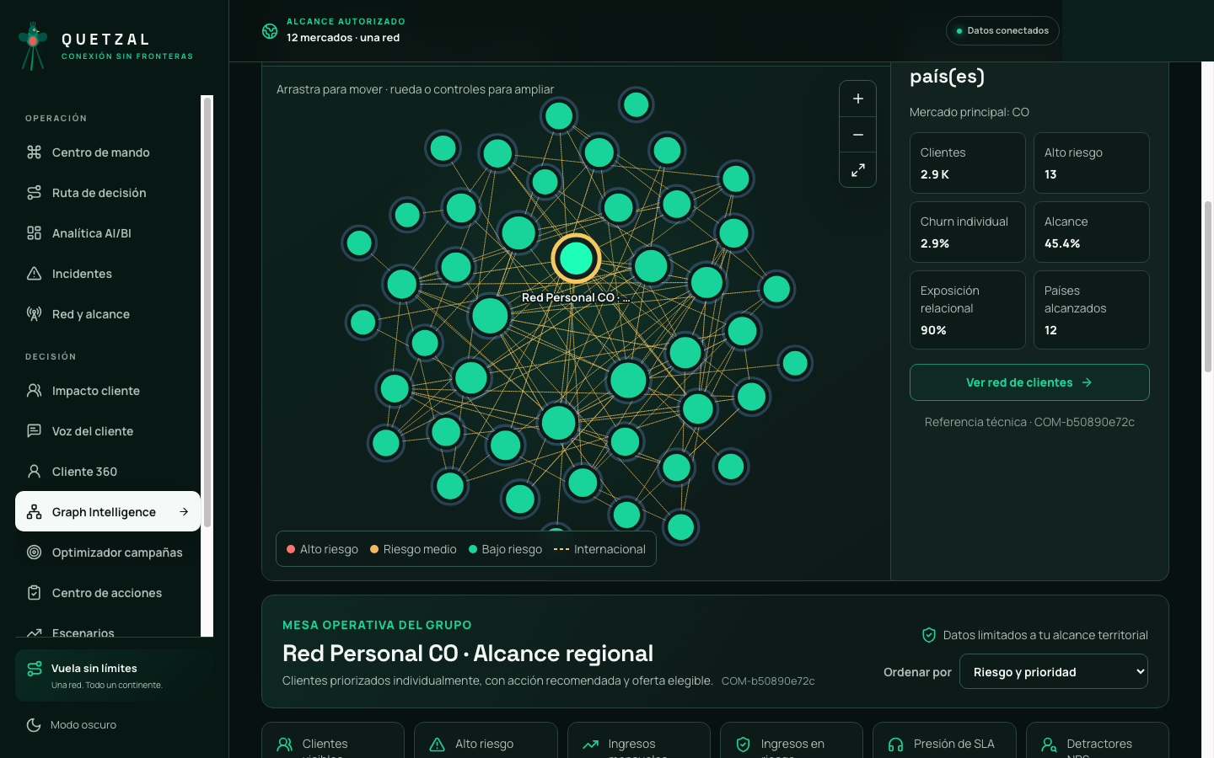
07 · GRAPH INTELLIGENCE
Relacionamentos úteis — sem inventar causalidade
A rede organiza alcance, exposição e grupos; OntoBricks publica a semântica navegável.
CHURN INDIVIDUAL
Probabilidade produzida pelo modelo registrado.
EXPOSIÇÃO
Risco ponderado dos contatos qualificados.
ALCANCE
PageRank ponderado; não mede causalidade.
GRUPOS
Label Propagation para navegação e ação.
ONTOBRICKS
Ontologia, GraphQL e MCP read-only versionados.
Grafo operacional · identidade do operador mascarada
QUETZAL · CONEXÃO SEM FRONTEIRAS
08

Slide 9
08 · CAMPANHAS E ECONOMIA
A mesma audiência. As mesmas premissas.
O App reconcilia população, benefício, custo, impacto, sensibilidade e break-even.
ANTES
Consentimento, serviço antes da venda, capacidade e orçamento.
DURANTE
Rascunho versionado, ownership e aprovação segregada.
DEPOIS
Resultado observado deve substituir a projeção contrafactual.
Estimativa ≠ resultado realizado
Jornada econômica · identidade do operador mascarada
QUETZAL · CONEXÃO SEM FRONTEIRAS
09

Slide 10
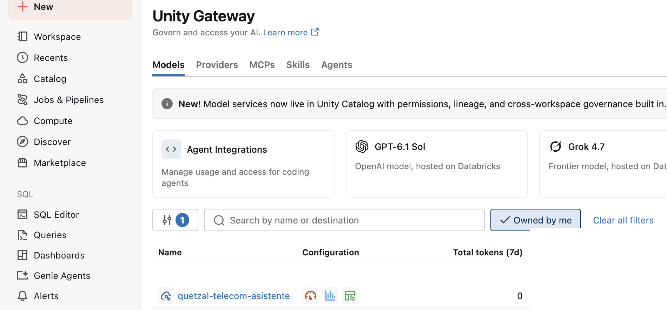
09 · SEGURANÇA E GOVERNANÇA
A IA não amplia autoridade
Preflight, identidade, escopo, ferramentas e aprovação permanecem verificáveis.
Unity Gateway · modelo governado
• Identidade do proxy Databricks Apps; tokens OAuth não persistidos.
• RBAC e território avaliados antes de consultar dados.
• Quetzal IQ usa ferramentas curadas; não recebe SQL arbitrário.
• OntoBricks limitado a intenções MCP read-only.
• Solicitante e aprovador são identidades distintas no Lakebase.
Preflight manual · 9 dependências prontas
QUETZAL · CONEXÃO SEM FRONTEIRAS
10

Slide 11
10 · EVIDÊNCIA REAL
A jornada está ancorada em execução
Históricos reais foram reutilizados; nenhum pipeline, treino ou Genie foi disparado para o deck.
APP PUBLICADO
LAKEFLOW
GENIE
VALIDAÇÃO
RUNNING
27 / 27
10 linhas
114 testes
Compute ACTIVE · deployment SUCCEEDED
Run 62176317131697 · SUCCESS
Statement 01f1bb5c… · SUCCEEDED
Ruff · frontend · DAB aprovados
PERGUNTA COMPROVADA
“Cuales son los clientes con el mayor potencial de abandono?”
A evidência versionada preserva SQL exato, schema, dez linhas mascaradas e a resposta original do Genie.
Lakeflow: update e558c15d… COMPLETED · full refresh manual · sem agenda
Pergunta real com visualização
QUETZAL · CONEXÃO SEM FRONTEIRAS
11

Slide 12
11 · LIMITES E CONTRIBUIÇÃO
O que a demo prova — e o que ainda não prova
Fronteiras explícitas tornam a conversa com o cliente mais confiável.
LIMITAÇÕES
CONTRIBUIÇÃO DO BUILD ATUAL
• Dados, eventos e resultados são sintéticos e demonstrativos.
• Scores extremos não provam calibração produtiva.
• Relação e grupo indicam associação, nunca causalidade.
• Conversão, retenção, receita e ROI são contrafactuais.
• Conectores e controles finais dependem dos sistemas do cliente.
• Escala, custo, SLAs e qualidade precisam de dados reais.
• Redesign visual responsivo e identidade Quetzal.
• Backend com autenticação, RBAC e falha segura.
• Lakeflow/ML recuperados e parametrizados, sem agendas caras.
• Cliente 360, SLA, Voz do Cliente e campanhas governadas.
• Genie, Quetzal IQ, Lakebase, memória e pesquisa com fontes.
• Graph Intelligence + OntoBricks transformados em fluxo útil.
• DAB, testes e evidências como base de reconstrução segura.
Um ativo reproduzível, explicável e pronto para receber a realidade do cliente.
QUETZAL · CONEXÃO SEM FRONTEIRAS
12

Slide 13
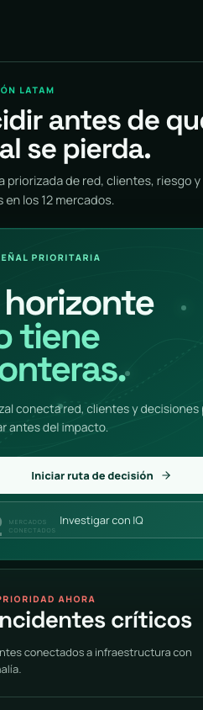
12 · PRÓXIMO PASSO
Reconstruir com a realidade do cliente
A demo vira produto quando dados, políticas e resultados observados substituem as hipóteses.
01
Mapear
04
Homologar
OSS, BSS, CRM, billing, NPS, consentimento e contratos.
Ações e ofertas com rede, atendimento, jurídico e segurança.
02
Governar
05
Medir
Identidade, território, papéis, retenção e aprovação.
Uplift controlado e reconciliação do resultado realizado.
03
Recalibrar
06
Promover
Labels, features, scores e custos com tempo real observado.
DEV → HML → PROD com Databricks Asset Bundles.
Quetzal transforma alcance em contexto — e contexto em decisão responsável.
Experiência móvel
QUETZAL · CONEXÃO SEM FRONTEIRAS
13

